Slide 1

CIENCIAS DA COMPUTAÇÃO
ARQUITETURA DE SOFTWARE
CONCEITOS ARQUITETURAIS, COMPONENTES E CONECTORES
Prof. MsC. Emmanoel Monteiro de Sousa Junior

Slide 2
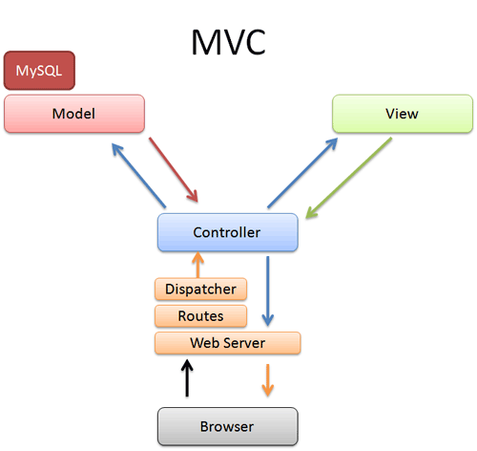
CIENCIAS DA COMPUTAÇÃO
ARQUITETURA DE SOFTWARE
CONCEITOS ARQUITETURAIS, COMPONENTES E CONECTORES
O que é Arquitetura de Software?
A arquitetura de software é o alicerce que define como os componentes de um sistema interagem para atender aos requisitos funcionais e não funcionais. Segundo Bass, Clements e Kazman, “a arquitetura de software compreende as estruturas fundamentais de um sistema, incluindo seus componentes, suas relações entre si e o ambiente em que estão inseridos” (BASS; CLEMENTS; KAZMAN, 2012). Em essência, a arquitetura funciona como um plano para construir e evoluir sistemas complexos, balanceando qualidade, desempenho e manutenção.
Prof. MsC. Emmanoel Monteiro de Sousa Junior

Slide 3
CIENCIAS DA COMPUTAÇÃO
ARQUITETURA DE SOFTWARE
CONCEITOS ARQUITETURAIS, COMPONENTES E CONECTORES
Conceitos Arquiteturais
Os conceitos arquiteturais são abstrações que permitem aos engenheiros de software compreender e projetar sistemas de maneira eficiente. Eles envolvem:
Visões Arquiteturais: Diferentes perspectivas do sistema, como a funcional, a estrutural e a de implantação.
Estilos Arquiteturais: Padrões amplamente utilizados, como arquitetura em camadas, cliente-servidor e microsserviços.
Requisitos de Qualidade: Características como escalabilidade, desempenho e segurança, que influenciam a escolha da arquitetura.
Como destaca Kruchten, “a arquitetura de software fornece a ponte entre os requisitos e a implementação” (KRUCHTEN, 1995).
Prof. MsC. Emmanoel Monteiro de Sousa Junior

Slide 4
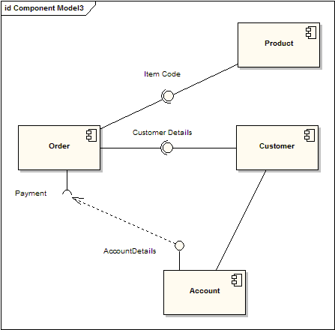
CIENCIAS DA COMPUTAÇÃO
ARQUITETURA DE SOFTWARE
CONCEITOS ARQUITETURAIS, COMPONENTES E CONECTORES
Componentes
Os componentes são as unidades funcionais da arquitetura. Eles encapsulam uma ou mais responsabilidades do sistema e interagem por meio de interfaces definidas. Exemplos incluem:
Módulos: Responsáveis por funcionalidades específicas.
Serviços: Usados em arquiteturas baseadas em microsserviços.
De acordo com Shaw e Garlan, “os componentes são as entidades computacionais que executam o processamento” (SHAW; GARLAN, 1996).
Prof. MsC. Emmanoel Monteiro de Sousa Junior

Slide 5
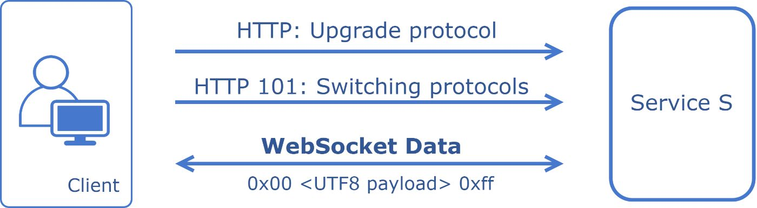
CIENCIAS DA COMPUTAÇÃO
ARQUITETURA DE SOFTWARE
CONCEITOS ARQUITETURAIS, COMPONENTES E CONECTORES
Conectores
Os conectores representam os mecanismos que permitem a comunicação entre os componentes. Eles definem:
Protocolos de Comunicação: Como HTTP ou WebSocket.
Interfaces: Conjuntos de regras para troca de informações.
Estilos de Interação: Chamadas de método, mensagens ou publicação/assinatura.
Como explica Shaw, “os conectores representam as regras e meios pelos quais os componentes interagem” (SHAW; GARLAN, 1996).
Prof. MsC. Emmanoel Monteiro de Sousa Junior

Slide 6
CIENCIAS DA COMPUTAÇÃO
ARQUITETURA DE SOFTWARE
CONCEITOS ARQUITETURAIS, COMPONENTES E CONECTORES
Relação entre Conceitos Arquiteturais,
Componentes e Conectores
Os conceitos arquiteturais fornecem a estrutura e o raciocínio para organizar componentes e conectores. Enquanto os componentes implementam funcionalidades específicas, os conectores permitem que essas funcionalidades se integrem, promovendo a colaboração entre partes distintas do sistema. Juntos, eles formam um sistema coeso e alinhado aos objetivos arquiteturais.
Um exemplo e a arquitetura em camadas, onde os componentes em diferentes camadas são conectados por protocolos de comunicação ou APIs, garantindo separação de responsabilidades e manutenção fácil.
Prof. MsC. Emmanoel Monteiro de Sousa Junior

Slide 7
CIENCIAS DA COMPUTAÇÃO
ARQUITETURA DE SOFTWARE
CONCEITOS ARQUITETURAIS, COMPONENTES E CONECTORES
Referências Bibliográficas
BASS, L.; CLEMENTS, P.; KAZMAN, R. Software Architecture in Practice. 3rd ed. Boston: Addison-Wesley, 2012.
KRUCHTEN, P. The 4+1 View Model of Architecture. IEEE Software, v. 12, n. 6, p. 42-50, 1995.
SHAW, M.; GARLAN, D. Software Architecture: Perspectives on an Emerging Discipline. Upper Saddle River: Prentice Hall, 1996.
Prof. MsC. Emmanoel Monteiro de Sousa Junior

Slide 8
CIENCIAS DA COMPUTAÇÃO
ARQUITETURA DE SOFTWARE
CONFIGURAÇÕES E PADRÕES ARQUITETURAIS
Prof. MsC. Emmanoel Monteiro de Sousa Junior

Slide 9
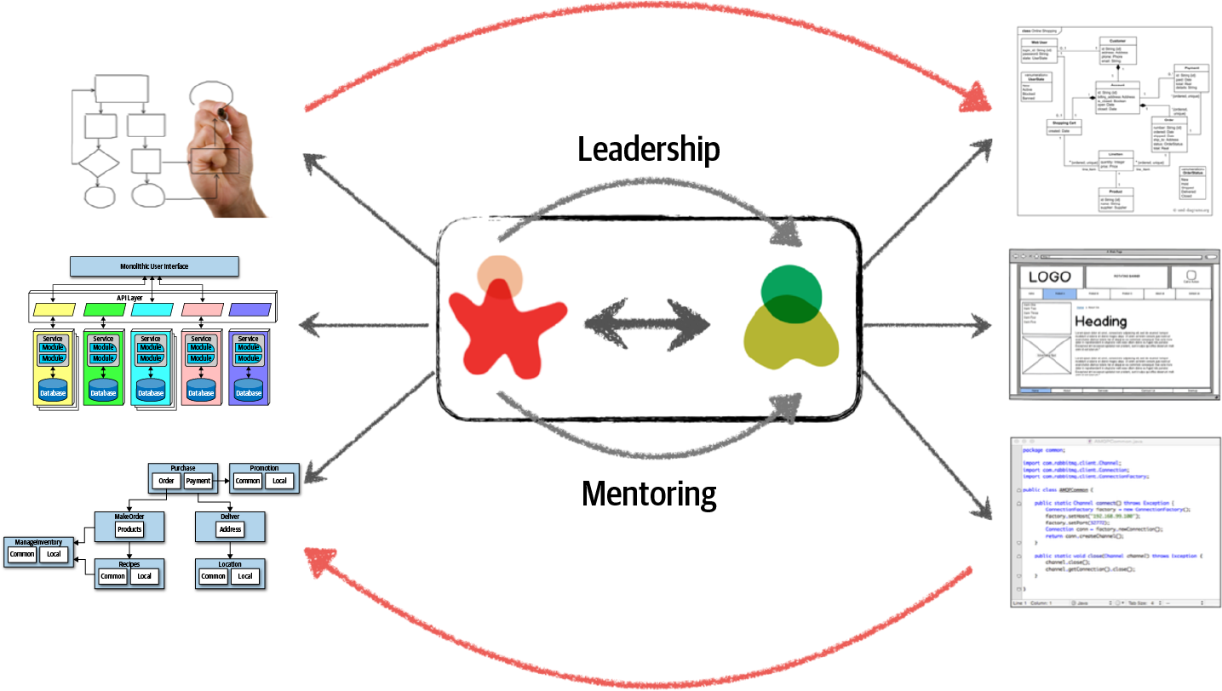
CIENCIAS DA COMPUTAÇÃO
ARQUITETURA DE SOFTWARE
CONFIGURAÇÕES E PADRÕES ARQUITETURAIS
CONFIGURAÇÕES E PADRÕES ARQUITETURAIS?
No contexto da engenharia de software, configurações e padrões arquiteturais desempenham um papel crucial na organização e na manutenção de sistemas complexos. Esses elementos garantem consistência, reutilização de soluções testadas e alinhamento aos requisitos de qualidade do sistema. Segundo Garlan e Shaw, "os padrões arquiteturais são soluções conceituais que abordam problemas recorrentes no design de software" (GARLAN; SHAW, 1996).
Prof. MsC. Emmanoel Monteiro de Sousa Junior

Slide 10
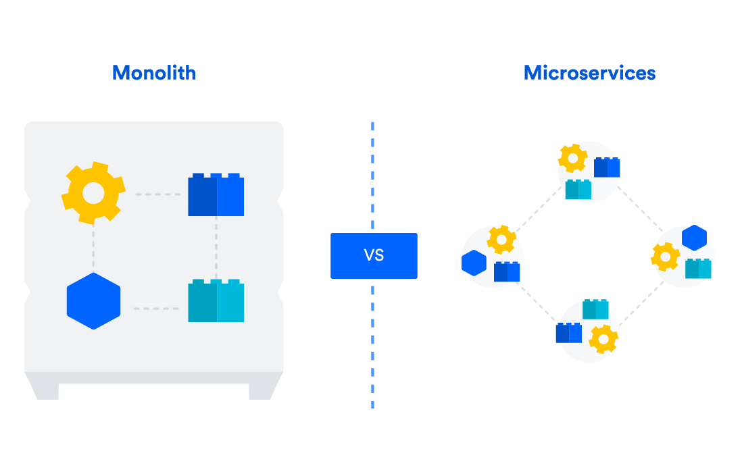
CIENCIAS DA COMPUTAÇÃO
ARQUITETURA DE SOFTWARE
CONFIGURAÇÕES E PADRÕES ARQUITETURAIS
Configurações Arquiteturais?
Configurações arquiteturais referem-se à organização estrutural de componentes e conectores em um sistema. Elas definem como as partes do sistema estão dispostas e interligadas, formando um todo coeso. As configurações podem variar dependendo do estilo arquitetural escolhido e dos requisitos do sistema.
Prof. MsC. Emmanoel Monteiro de Sousa Junior

Slide 11
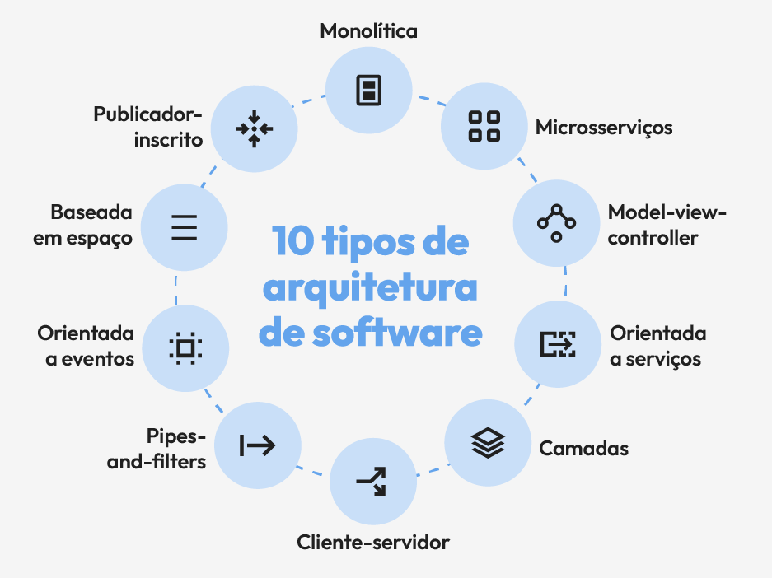
CIENCIAS DA COMPUTAÇÃO
ARQUITETURA DE SOFTWARE
CONFIGURAÇÕES E PADRÕES ARQUITETURAIS
Padrões Arquiteturais?
Padrões arquiteturais são modelos reutilizáveis que oferecem soluções para problemas comuns no design de software. Eles são abstrações que ajudam os engenheiros a construir sistemas robustos, escaláveis e manuteníveis. Alguns padrões amplamente usados incluem:
Prof. MsC. Emmanoel Monteiro de Sousa Junior

Slide 12
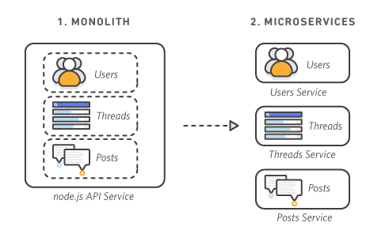
CIENCIAS DA COMPUTAÇÃO
ARQUITETURA DE SOFTWARE
CONFIGURAÇÕES E PADRÕES ARQUITETURAIS
Relação entre Configurações e Padrões
Configurações são moldadas pelos padrões arquiteturais escolhidos. Por exemplo, uma configuração hierárquica em uma arquitetura em camadas organiza componentes em níveis bem definidos, enquanto uma configuração distribuída em microsserviços prioriza independência e escalabilidade. A escolha do padrão impacta diretamente a forma como os componentes se comunicam e como os requisitos de qualidade são atendidos.
Prof. MsC. Emmanoel Monteiro de Sousa Junior

Slide 13
CIENCIAS DA COMPUTAÇÃO
ARQUITETURA DE SOFTWARE
CONCEITOS ARQUITETURAIS, COMPONENTES E CONECTORES
Referências Bibliográficas
GARLAN, D.; SHAW, M. Software Architecture: Perspectives on an Emerging Discipline. Upper Saddle River: Prentice Hall, 1996.
BASS, L.; CLEMENTS, P.; KAZMAN, R. Software Architecture in Practice. 3rd ed. Boston: Addison-Wesley, 2012.
FOWLER, M. Patterns of Enterprise Application Architecture. Boston: Addison-Wesley, 2003.
Prof. MsC. Emmanoel Monteiro de Sousa Junior

